Slide 1
Нематериальные активы и охрана интеллектуальной собственности в электронном бизнесе

Slide 2
Понятия интеллектуальной собственности и ее охраны
Интеллектуальная собственность — это права на те или иные нематериальные результаты человеческого труда.
Определение понятия «интеллектуальная собственность» - в Конвенции, учреждающей Всемирную организацию интеллектуальной собственности (Конвенция ВОИС 1967 г.).
Охрана ИС имеет национальный характер.

Slide 3
IP-стратегия
Стратегия охраны интеллектуальной собственности электронного бизнеса.
В качестве какого вида объектов ИС будет защищен ЭБ и почему;
Каковы планируемые способы коммерциализации; обоснование их выбора;
Планируется ли правовая охрана «бренда» интернет-проекта и в какой форме.

Slide 4
Общие свойства интеллектуальной собственности. Интеллектуальные права
Абсолютный характер права
Нематериальность
Единое базовое содержание исключительного права на любой объект ИС
Срочный (ограниченный во времени) характер действия интеллектуальных прав
Территориальный (национальный) характер признания, действия и защиты прав на ИС

Slide 5
Авторское право и патентное право
Результаты интеллектуальной деятельности (РИД) :
объекты авторских прав,
объекты патентных прав,
секреты производства (ноу-хау),
топологии интегральных микросхем (ТИМ).
Объекты авторского права: произведения литературы, науки, искусства, программы для ЭВМ, базы данных и др.

Slide 6
Направления коммерциализации ИС
Можно продавать товар (услугу), в котором воплощена ИС (или который производится/ продается с помощью использования ИС).
Можно «продавать» саму ИС — посредством отчуждения или предоставления имущественных прав на ее использование.

Slide 7
Средства индивидуализации юридических лиц, товаров, работ, услуг и предприятий
Средства индивидуализации (СИ): для выделения организации, имущества, товара, работы, услуги среди прочих однородных субъектов (объектов), служат обеспечению их узнаваемости у потребителя.
Товарные знаки и знаки обслуживания (ТЗ и ЗО);
Наименования мест происхождения товаров (НМПТ);
Фирменные наименования и коммерческие обозначения.

Slide 8
Сайт как интеллектуальная собственность
Сайт — это сложный объект интеллектуальной собственности, состоящий из нескольких «слоёв»:
название сайта (доменное имя);
исходный код;
дизайн сайта;
контент (содержание, наполнение сайта);
элементы сайта (сервис, приложение или алгоритм).
Все составляющие сайта можно защитить как различные объекты интеллектуальной собственности

Slide 9
Защита доменного имени
Правовую защиту домена можно получить двумя способами:
Зарегистрировать его как словесный товарный знак;
Зарегистрировать его как комбинированный товарный знак (когда домен сливается с логотипом компании или другим уникальным изображением).
Домен не должен копировать и совпадать до степени смешения с уже зарегистрированными обозначениями.
После проверки – сбор документов для подачи заявки в Роспатент. Среднее время ожидания получения патента на домен – 17 месяцев.
Если есть аккаунт в социальных сетях с уникальным названием, его также можно зарегистрировать как товарный знак.

Slide 10
Патентование кода сайта
Код программы регистрируется как объект авторского права.
По своей правовой структуре программа для ЭВМ (код) равноценна литературному произведению или произведению искусства.
Авторы программы на протяжении своей жизни обладают правами на неё.

Slide 11
Регистрация патента на сайт в Роспатенте в качестве программы для ЭВМ.
К заявке прилагается:
сжатое описание программы;
распечатанный код (или же его часть) для дальнейшей экспертизы.
Регистрация кода может понадобиться в случаях:
Работа по госконтракту: нельзя участвовать в тендерах без патента на код сайта.
Планируется продать код или передать право собственности по лицензии.
Необходимо подтверждение, что код принадлежит вам.

Slide 12
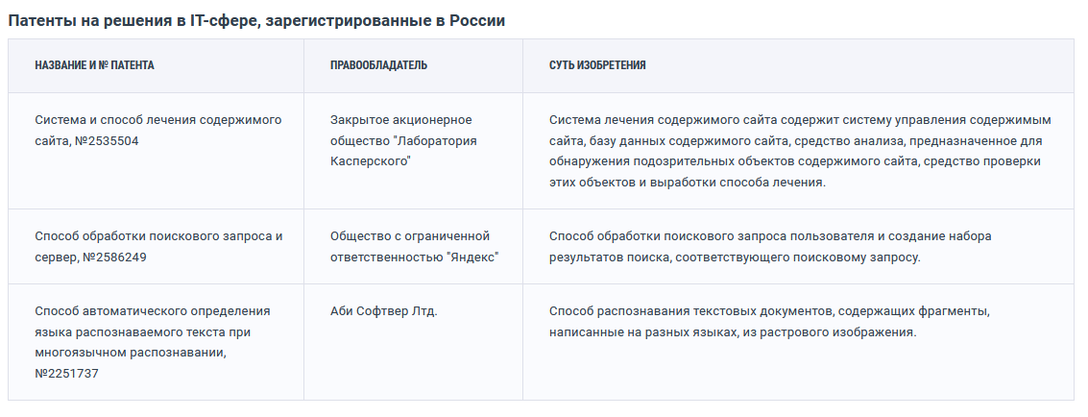
Защита приложения, алгоритма или сервиса
Возможна защита таких объектов как изобретений.

Slide 13
Другие объекты авторского права
Шрифт, различные изображения, графики, видео и тексты защищаются на основании ст.1259 ГК РФ.
Можно получить патент на контент, защитив сразу всё содержание сайта.
Защищаемые объекты:
Должны быть уникальны.
Созданы при помощи интеллектуальных и творческих усилий.
Имеют внешнее выражение (например, на бумаге или электронных носителях).
Необходимо наличие договора с дизайнерами, по которому они передают право на использование созданного шрифта, изображения и т.п.
Лучше, если это будет не лицензионный договор,
а договор с пометкой об отчуждении авторского права.

Slide 14
Патент на дизайн сайта и интерфейс
Интерфейс – это система разнообразных и уникальных элементов, которые можно защитить как промышленный образец.
Можно патентовать элементы интерфейса:
иконки;
паттерны в интерфейсах;
анимированные элементы.
Патент на дизайн сайта оформляется от года до двух лет.
По результатам проверок выдаётся патент на 5 лет, который можно продлевать до 4 раз.

Slide 15
Затраты на разработку сайта как актив
Сайт – это нематериальный актив компании, стоимость которого складывается из расходов на разработку.
Главное условие постановки сайта на баланс фирмы в качестве НМА – наличие патента на сайт. Права на него:
появляются автоматически, если сайт разрабатывали штатные сотрудники;
приобретаются на основании договора о передаче прав, если сайт заказывали у сторонней фирмы.
Сайт можно поставить на баланс фирмы, т.к. это интеллектуальная собственность, способная приносить прибыль.
Любая интеллектуальная собственность должна числиться в списке НМА компании.

Slide 16
Увеличение капитализации компании за счет НМА
Любой нематериальный актив (дизайн сайта, доменное имя, логотип и проч.) может увеличить доход компании.
Можно:
Создать новый НМА;
Выявить нужный из списка имеющихся путём инвентаризации НМА. При переоценке интеллектуальной собственности её ценность может вырасти.
Один из эффективных методов оценки – доходный, позволяющий быстро увеличить капитализацию.
Оценка подтверждает реальную стоимость НМА, чтобы указать её цену в случае продажи.

Slide 17
Выгода оценки НМА
Получение кредита под залог интеллектуальной собственности в МСП банке.
Возможность улучшить бухгалтерскую отчётность перед проведением аудита.
Выход на IPO для привлечения инвестиций.
Расширение бизнеса через продажу франшизы или лицензии. Цена франшизы может быть больше, если есть отчёт оценщика о стоимости товарного знака.

Slide 18
Регистрация авторского права на мобильное приложение
Мобильное приложение охраняется авторским правом как литературное произведение, а также производные графические изображения. Отдельно может охраняться дизайн приложения – расположение графических элементов и их дизайн как составное произведение.
Мобильные приложения являются собственностью их создателя и не могут без ведома автора:
воспроизводиться (копироваться, скачиваться и т.п.);
продаваться и передаваться;
перерабатываться;
обнародоваться и использоваться любым другим способом.

Slide 19
Подтверждение владения разработкой для мобильных устройств нужно:
при продаже приложения другим физическим или юридическим лицам
при предоставлении права использования кода для создания на его основе других приложений, сервисов, программ
в спорных ситуациях, когда авторство оспаривается или приложение используется без разрешения

Slide 20
Процедура регистрации мобильных приложений
Статья 1262 4 части Гражданского кодекса РФ
Одно приложение – одна заявка
ФИО автора и/или правообладателя (наименование – если правообладатель является юридическим лицом), их места жительства или места нахождения);
описание программы и другие материалы, идентифицирующие ее (например, распечатка части кода).
Передача исключительных прав другому лицу уже после регистрации приложения – без ограничений, но с обязательной регистрацией перехода исключительного права в Роспатенте (независимо от того, передаются ли права по договору или без него).
Если права на приложение передаются по лицензионному договору, то перехода прав как такового нет, и договор регистрировать не надо.

Slide 21
Депонирование
Экземпляр передается на хранение в «Роспатент».
Регистрация происходит в простом заявительном порядке.
Заявителю выдается государственное свидетельство о депонировании, подтверждающее, что лицо, передавшее образец на хранение, располагало им на момент депонирования.
Эффективно не для программного кода, а в отношении дизайна сайта, внешнего вида персонажей игры, обучающего ролика и т. д.

